Slide 1
Викторина загадок:
дикие и домашние животные.
Цель: обобщение знаний о домашних и диких животных.
Задачи: учить детей концентрировать внимание, мобилизовывать мыслительную деятельность для поиска ответа на поставленный вопрос; развивать смекалку.
Выполнила:
Тёткина Екатерина Григорьевна, воспитатель
МБДОУ г. Иркутска детский сад №97

Slide 2
1
16
2
15
3
14
4
13
5
12
6
11
7
10
8
9
Кликом мышки на центр стрелки мы запускаем и останавливаем её вращение. Кликаем на число где остановилась стрелка и отвечаем на вопрос. Число которое уже выпадало будет зелёного цвета, если стрелка покажет на него, двигаемся по часовой стрелке далее.

Slide 3
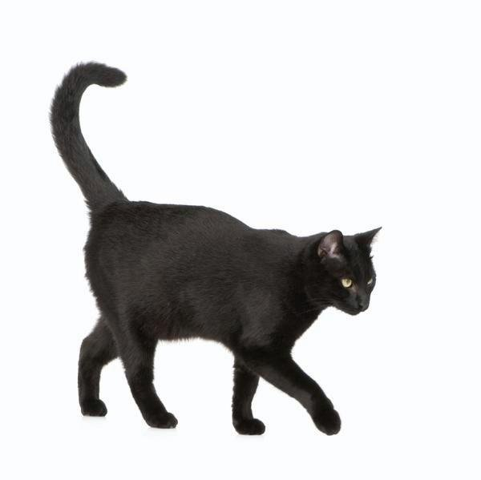
Кто мурлычит у окошка:
- Ты погладь меня немножко!
От тепла и ласки. Я зажмурю глазки.
НАЧАЛО
ОТВЕТ
КОШКА

Slide 4
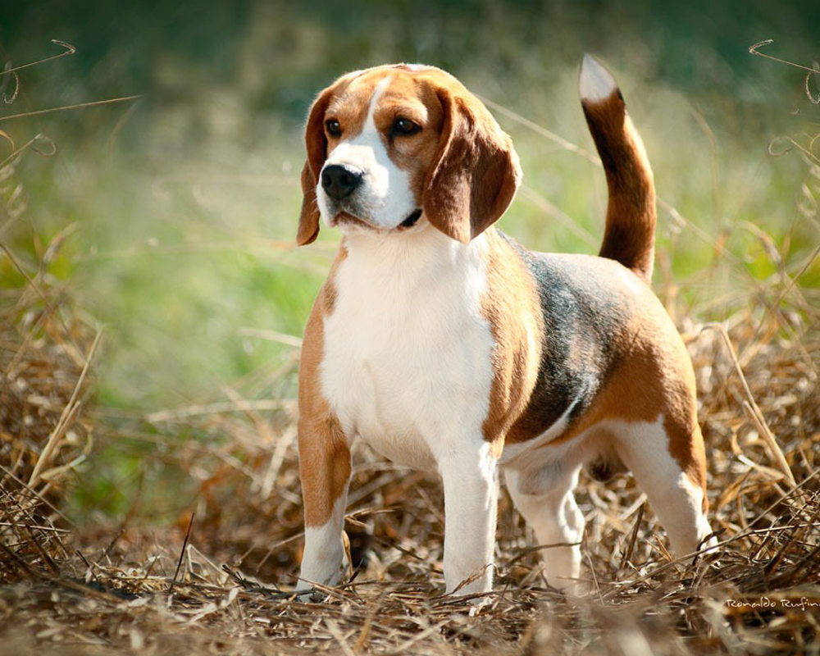
Человеку верный друг,
Чутко слышу каждый звук.
У меня отличный нюх,
Зоркий глаз и острый слух.
НАЧАЛО
ОТВЕТ
СОБАКА

Slide 5
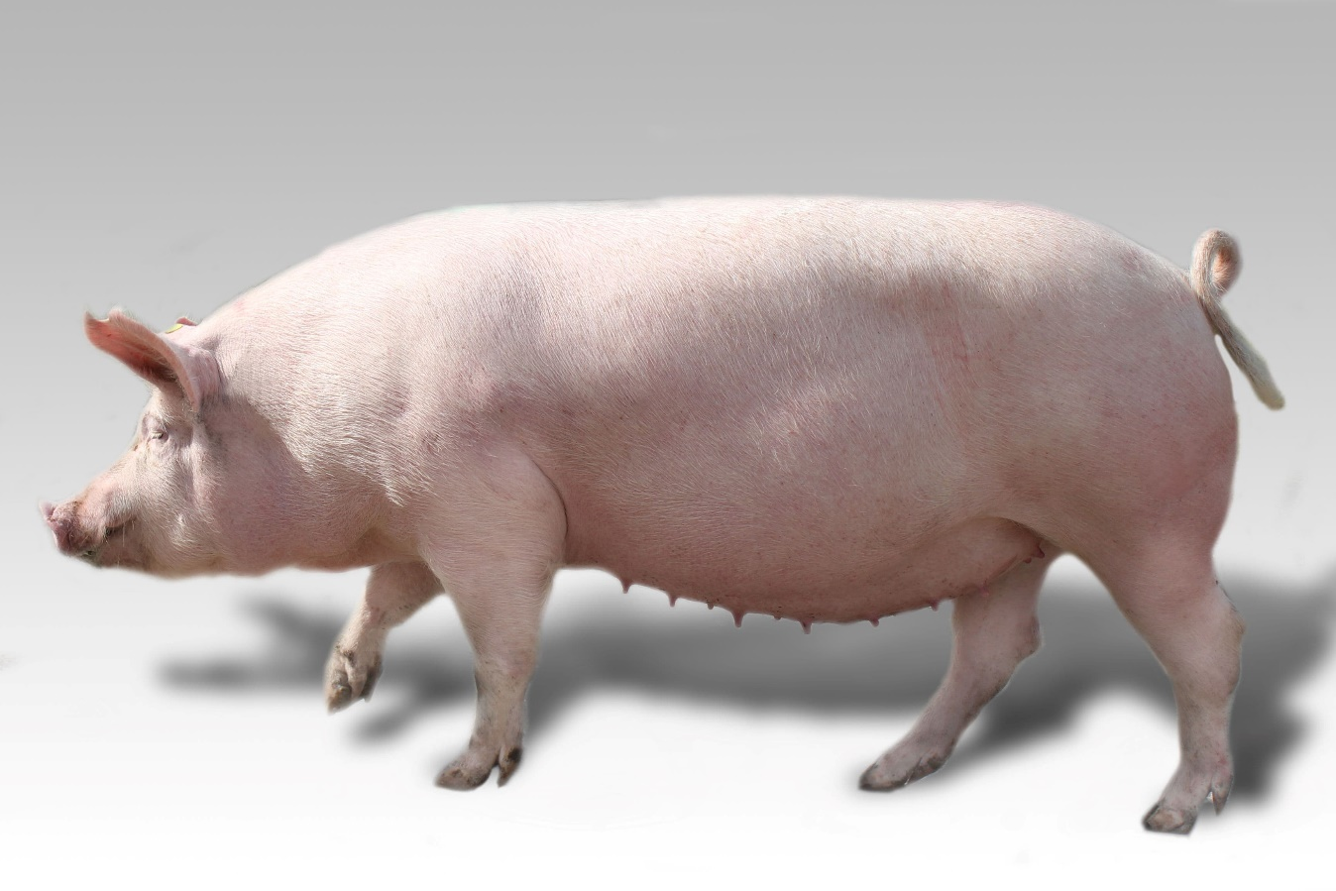
Вместо хвостика - крючок,
Вместо носа - пятачок.
Пятачок дырявый,
А крючок вертлявый.
НАЧАЛО
ОТВЕТ
СВИНЬЯ

Slide 6
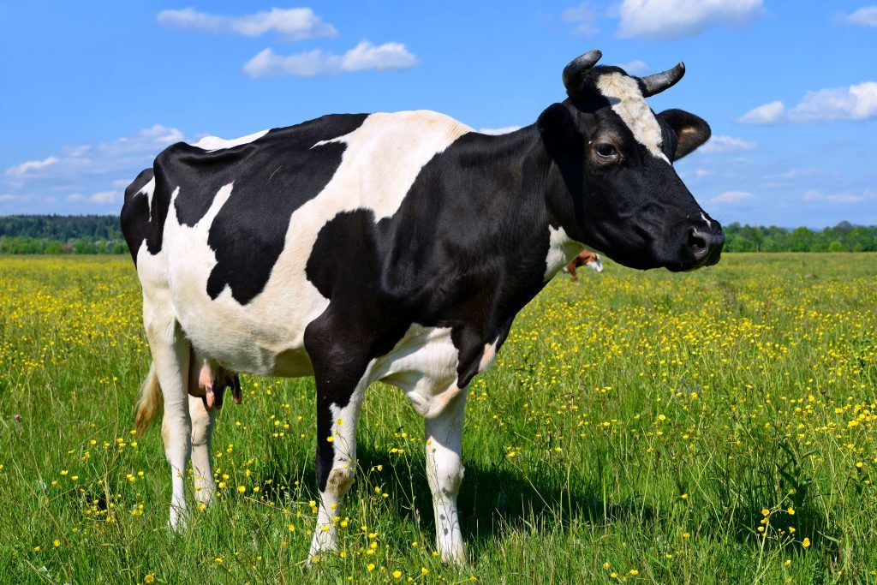
Голодная мычит, сытая жуёт,
Всем ребятам молоко даёт.
НАЧАЛО
ОТВЕТ
КОРОВА

Slide 7
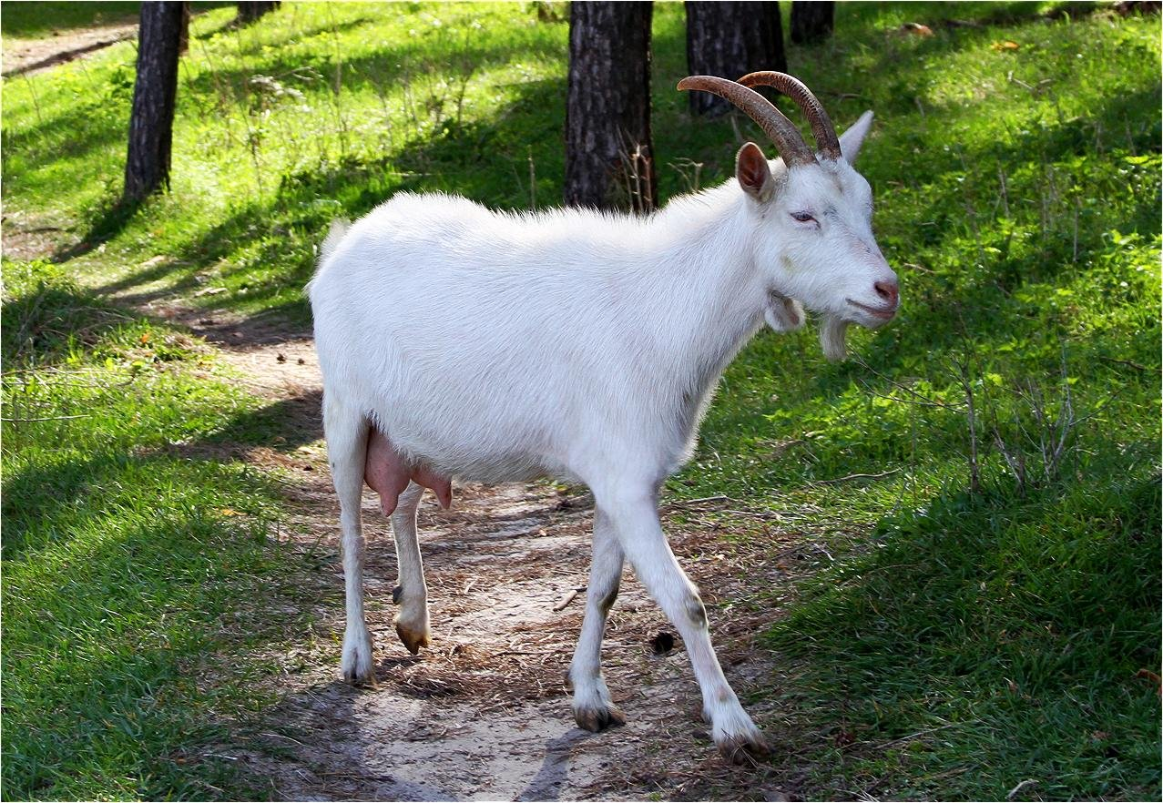
Для защиты от врага
Носит длинные рога.
Бородой своей трясет
И стремится в огород.
НАЧАЛО
ОТВЕТ
КОЗА

Slide 8
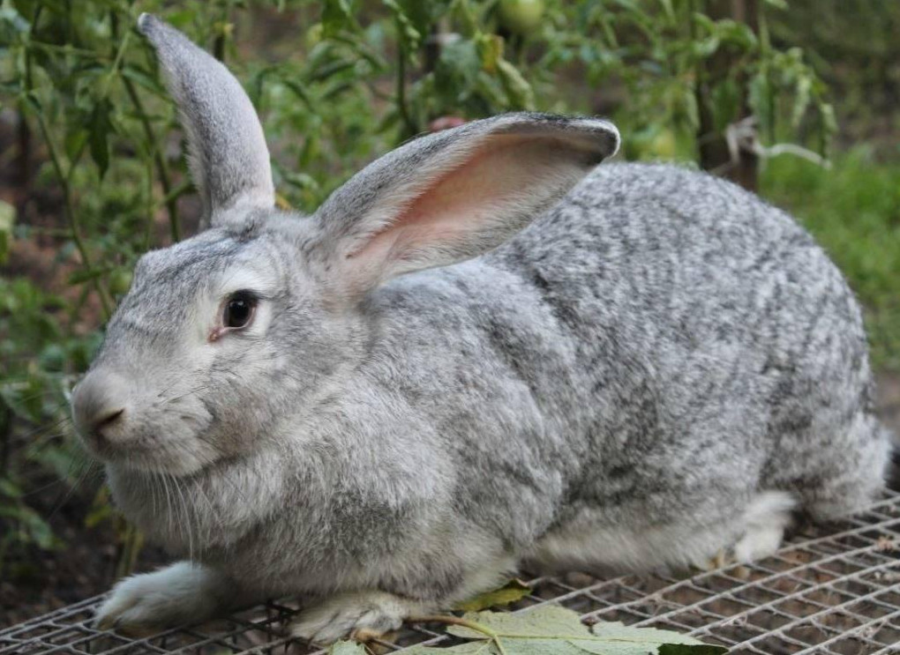
Он пушистый и глазастый,
Он ушастый и зубастый. Любит кушать он морковку
И капусту для сноровки,
НАЧАЛО
ОТВЕТ
КРОЛИК

Slide 9
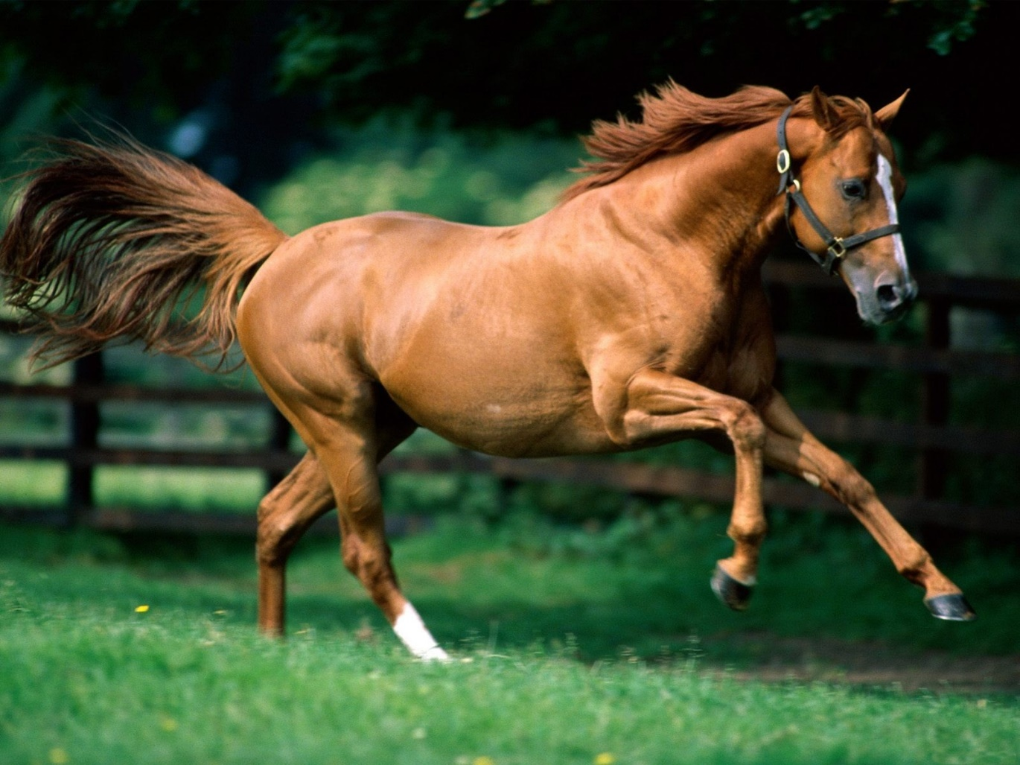
Посмотри какая грива, Шелковиста и красива.
Прокачу того я быстро, Кто не побоится.
НАЧАЛО
ОТВЕТ
ЛОШАДЬ

Slide 10
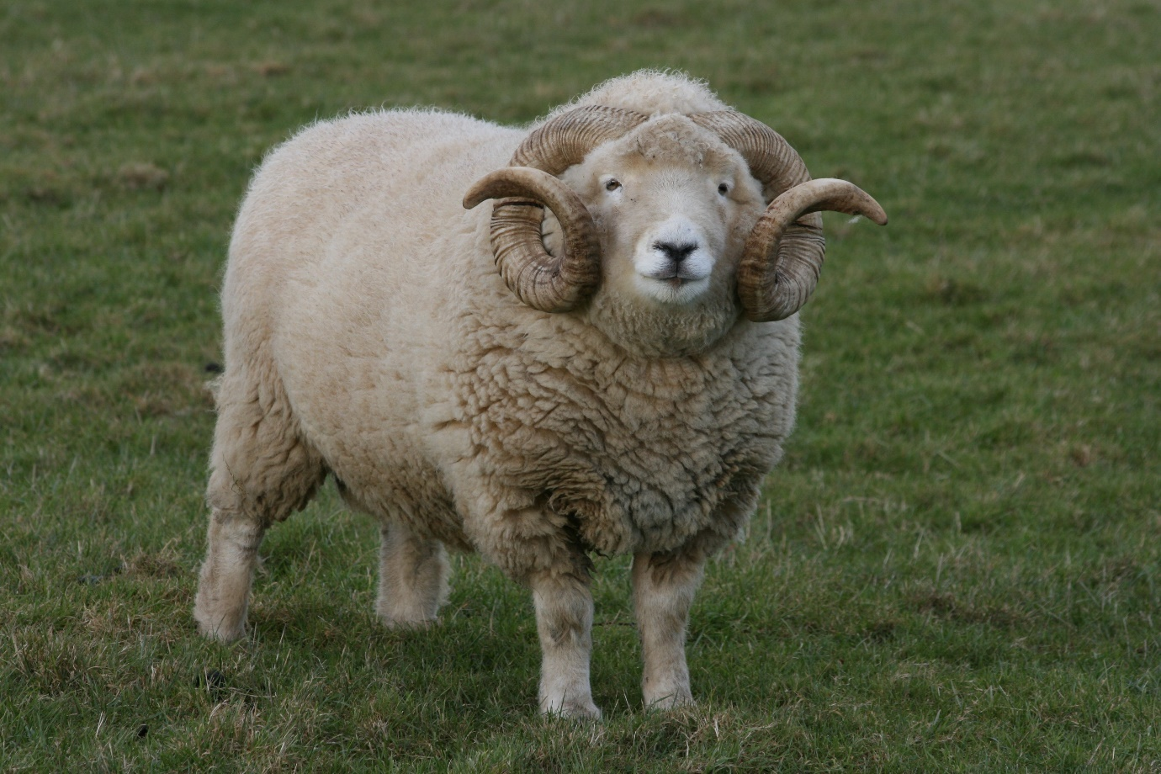
Завитком мои рога,
Да и сам кудрявый я.
Ни в жару, ни в стужу
Не снимаю шубу.
НАЧАЛО
ОТВЕТ
БАРАН

Slide 11
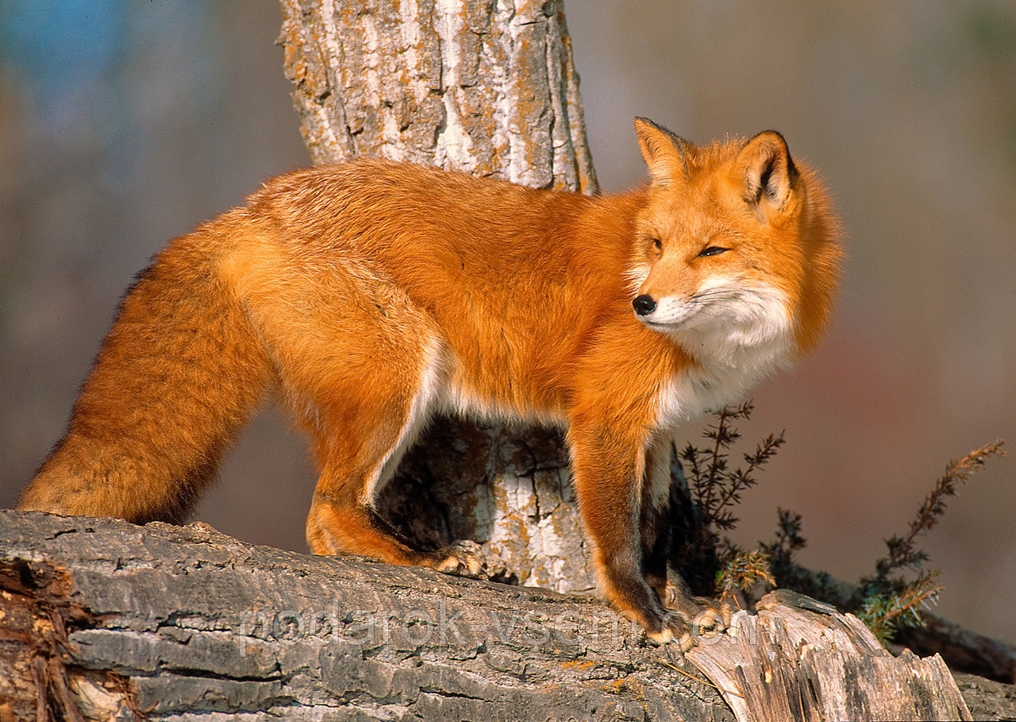
Всех зверей она хитрей,
Шубка рыжая на ней.
НАЧАЛО
ОТВЕТ
ЛИСА

Slide 12
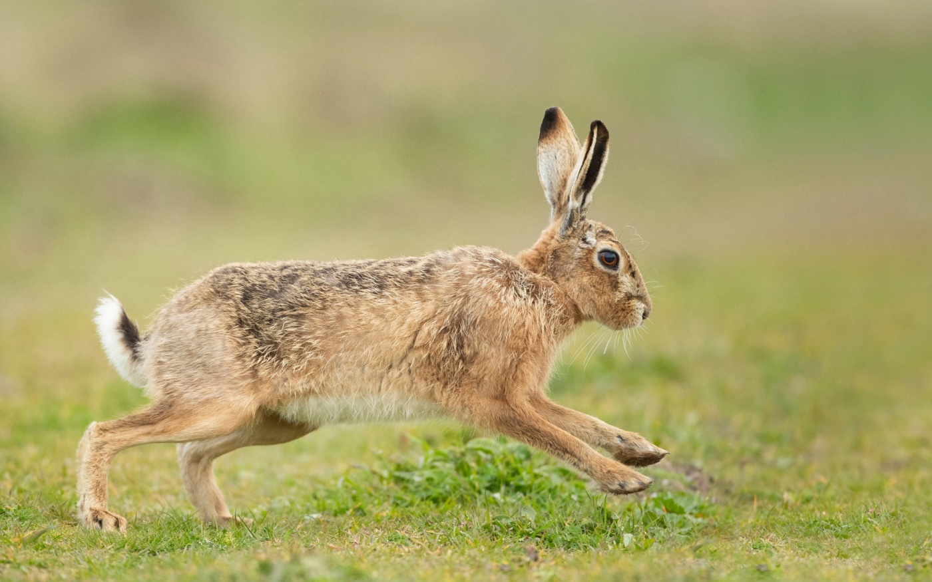
Короткий хвостик, длинные ушки.
Весело скачет он по опушке.
НАЧАЛО
ОТВЕТ
ЗАЯЦ

Slide 13
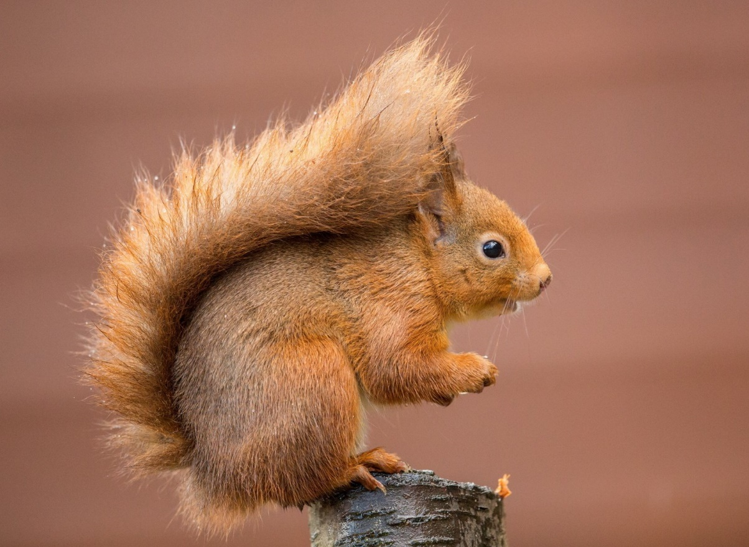
У меня есть дупло
В нём и сухо и тепло.
Укрываюсь я хвостом,
Засыпаю сладким сном.
НАЧАЛО
ОТВЕТ
БЕЛКА

Slide 14
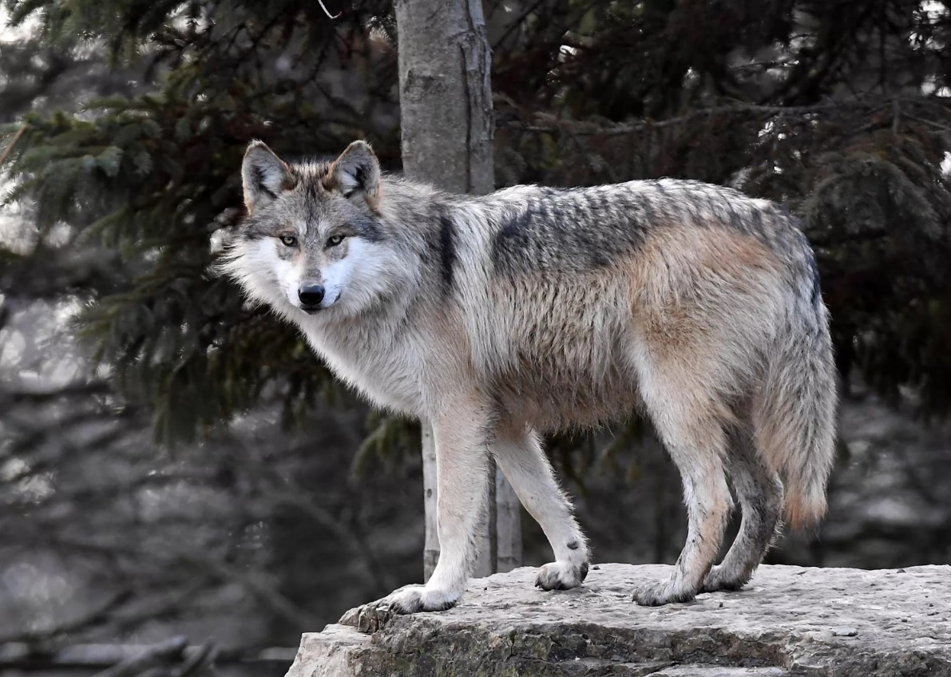
Серый, страшный и зубастый
Произвёл переполох.
Все зверята разбежались.
Напугал зверят тех…
НАЧАЛО
ОТВЕТ
ВОЛК

Slide 15
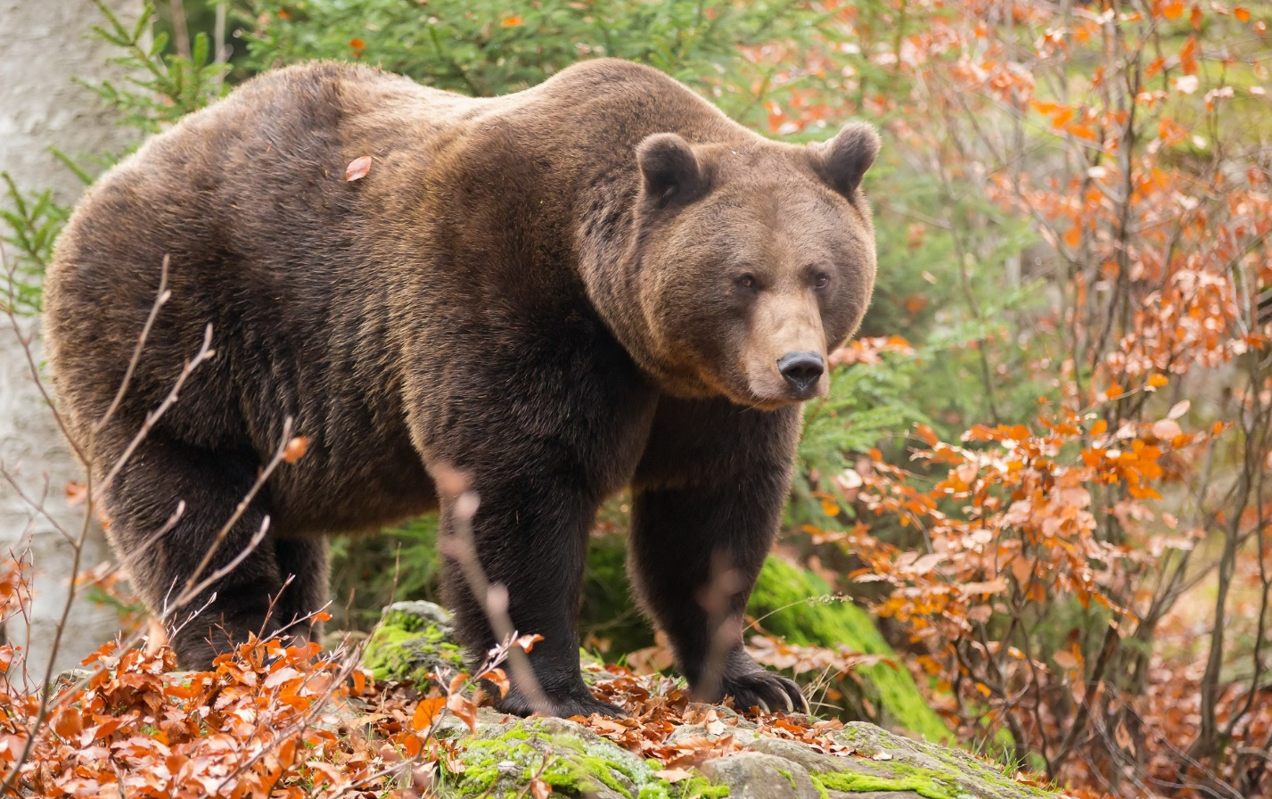
Из берлоги слышен храп
Спит хозяин, косолап.
Всю округу замело,
Но ему во сне тепло.
НАЧАЛО
ОТВЕТ
МЕДВЕДЬ

Slide 16
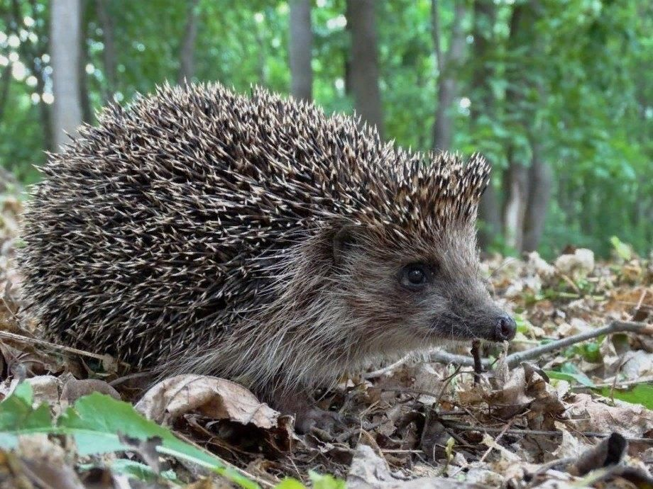
У него иголочки,
Как в лесу на елочке.
Зверя лучше не тревожь!
Он колючий. Это…
НАЧАЛО
ОТВЕТ
ЁЖИК

Slide 17
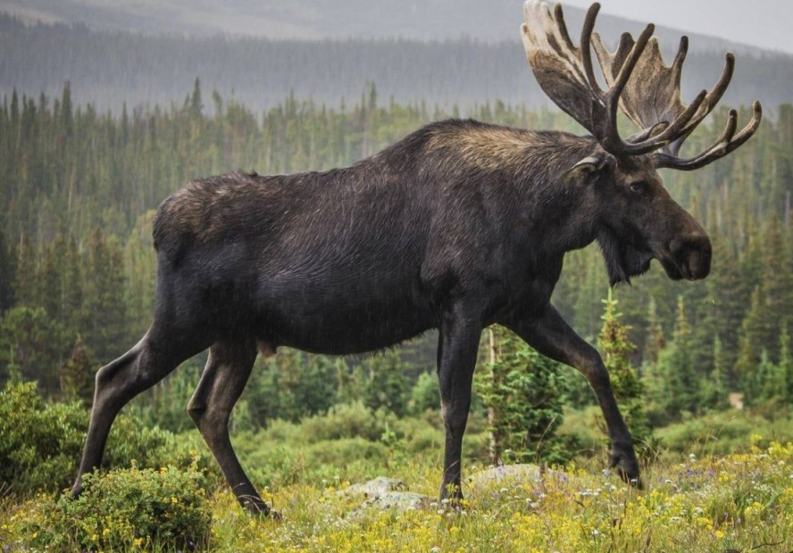
Травы копытами касаясь,
Ходит по лесу красавец,
Ходит смело и легко,
Рога раскинув широко.
НАЧАЛО
ОТВЕТ
ЛОСЬ

Slide 18
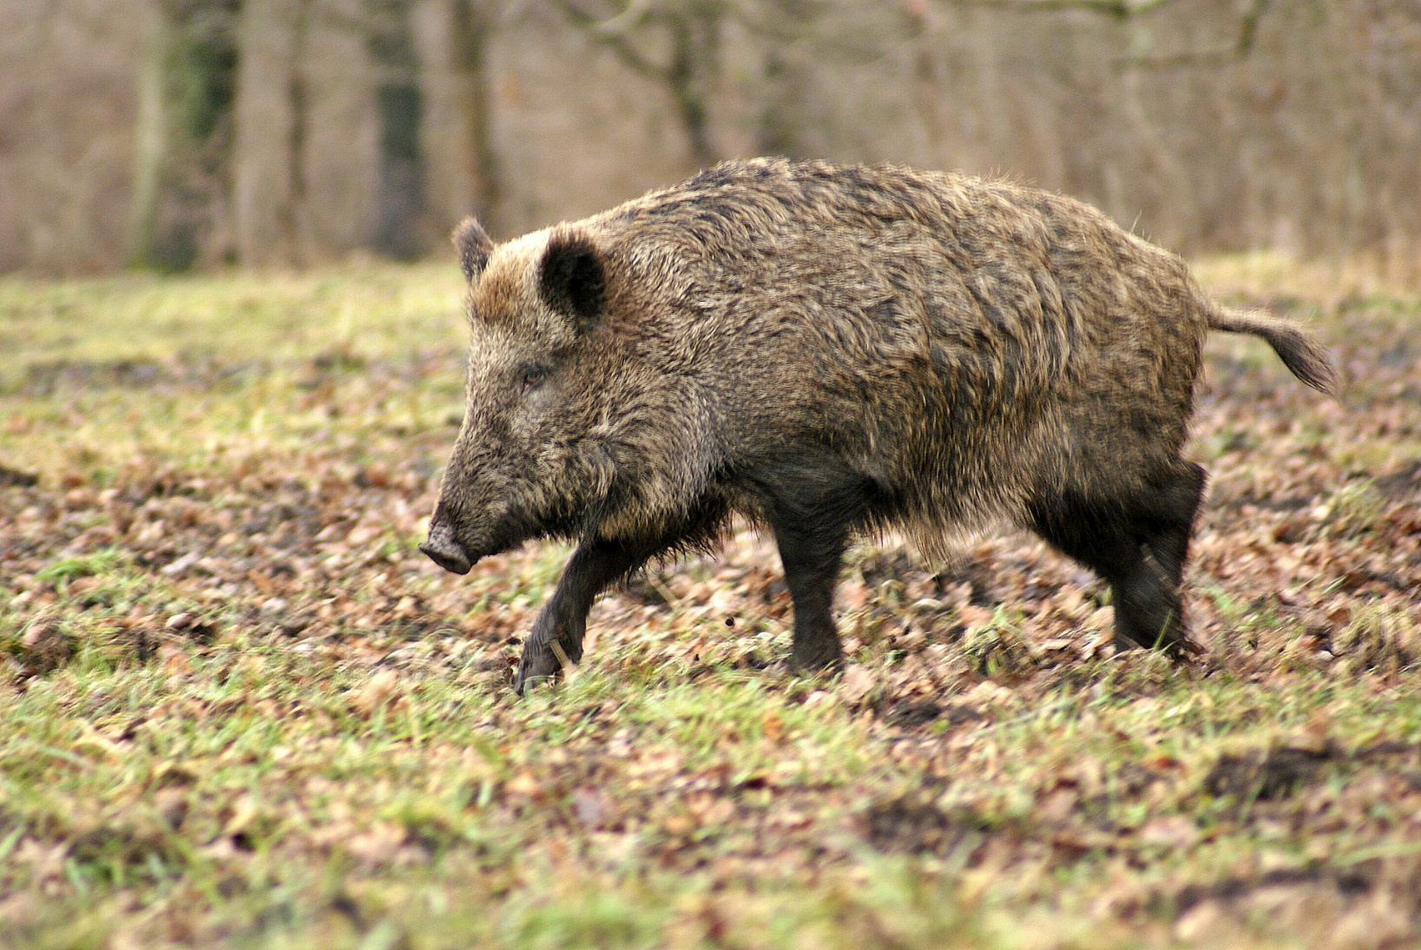
Дикий зверь тропой бежит,
То как хрюкнет, завизжит.
С ним детишек караван,
Этот зверь лесной…
НАЧАЛО
ОТВЕТ
КАБАН

